Slide 1

人工智能之机器学习
机器学习概述
上海育创网络科技股份有限公司
主讲人：刘老师(GerryLiu)
Notes:
封面标题特殊字体为百度简综艺。可以自行下载使用或改为微软雅黑。

Slide 2
课程介绍-课程体系
1
2
3
机器学习入门
模型原理讲解
实战演练
介绍什么是机器学习，机器学习的内容以及应用场景
针对具体的算法，进行算法原理的讲解，包括：回归、决策树、SVM、聚类等算法
大量的实例来应用具体的算法，掌握具体的算法的应用

Slide 3
机器学习概述
01
机器学习的定义
02
机器学习、人工智能和深度学习的关系
03
机器学习基本概念和常用的应用场景
04
机器学习、数据分析、数据挖掘的区别与联系
05
机器学习分类
06
机器学习数据处理流程

Slide 4



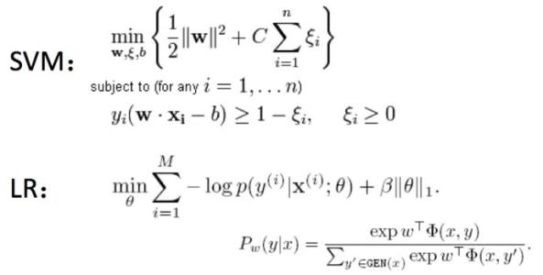
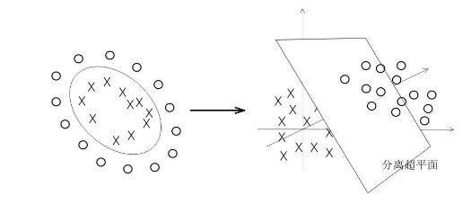
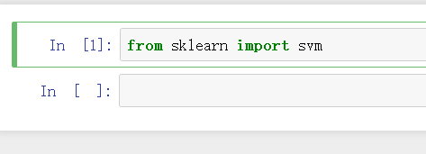
Machine Learning
What society thinks I do
What my friend thinks I do
What my parents thinks I do
What other programmers thinks I do
What I thinks I do
What I really do

Slide 5
机器学习定义
Machine Learning(ML) is a scientific discipline that deals with the construction and study of algorithms that can learn from data.
机器学习是一门从数据中研究算法的科学学科。
机器学习直白来讲，是根据已有的数据，进行算法选择，并基于算法和数据构建模型，最终对未来进行预测;
备注：机器学习就是一个模拟人决策过程的一种程序结构。
Notes:
机器学习这个词是让人疑惑的，首先它是英文名称Machine Learning(简称ML)的直译，在计算界Machine一般指计算机。这个名字使用了拟人的手法，说明了这门技术是让机器“学习”的技术。但是计算机是死的，怎么可能像人类一样“学习”呢？

Slide 6
机器学习/人工智能理性认识
历史数据
经验
历史
数据
归纳
训练
新的
问题
输入
规律
预测
新的
数据
输入
模型
预测
未知
属性
未来
Notes:
人类在成长、生活过程中积累了很多的历史与经验。人类定期地对这些经验进行“归纳”，获得了生活的“规律”。当人类遇到未知的问题或者需要对未来进行“推测”的时候，人类使用这些“规律”，对未知问题与未来进行“推测”，从而指导自己的生活和工作。
机器学习中的“训练”与“预测”过程可以对应到人类的“归纳”和“推测”过程。通过这样的对应，我们可以发现，机器学习的思想并不复杂，仅仅是对人类在生活 中学习成长的一个模拟。由于机器学习不是基于编程形成的结果，因此它的处理过程不是因果的逻辑，而是通过归纳思想得出的相关性结论。
这也可以联想到人类为什么要学习历史，历史实际上是人类过往经验的总结。有句话说得很好，“历史往往不一样，但历史总是惊人的相似”。通过学习历史，我们从 历史中归纳出人生与国家的规律，从而指导我们的下一步工作，这是具有莫大价值的。

Slide 7
机器学习理性认识
基本概念
获得一个目标函数(target function):
输入数据:
最终具有最优性能的假设公式：
ML
{(Xn,Yn)} from f
g

Slide 8
机器学习理性认识
Target Function
Training Datas
Learning algorithm
A
Final Hypothesis
目标函数f未知（无法得到）
假设函数g类似函数f，但是可能和函数f不同
机器学习中是无法找到一个完美的函数f

Slide 9
机器学习理性认识
Target Function
Training Datas
Learning algorithm
A
Final Hypothesis
Hypothesis set
H
选择最优假设
机器学习
从数据中获得一个假设的函数g，使其非常接近目标函数f的效果。

Slide 10
机器学习概念
A program can be said to learn from experience E with respect to some class of tasks T and performance measure P , If its performance at tasks in T, as measured by P, improves with experience E.
对于某给定的任务T，在合理的性能度量方案P的前提下，某计算机程序可以自主学习任务T的经验E；随着提供合适、优质、大量的经验E，该程序对于任务T的性能逐步提高。
其中重要的机器学习对象：
任务Task T，一个或多个、经验Experience E、度量性能Performance P
即：随着任务的不断执行，经验的累积会带来计算机性能的提升。
美国卡内基梅隆大学（Carnegie Mellon University）机器学习研究领域的著名教授Tom Mitchell对机器学习的经典定义

Slide 11
机器学习概念
算法
模型
评估
算法(T)：根据业务需要和数据特征选择的相关算法， 也就是一个数学公式
模型(E)：基于数据和算法构建出来的模型
评估/测试(P)：对模型进行评估的策略
ML
Stock Data
More investment gain
Notes:
机器学习是数据通过算法构建出对应模型，并对模型进行评估的一个过程；如果模型的评估效果达到预期，那么该模型就是一个成熟的模型，可以应用于实际生产环境中；如果效果没有达到预期，那么需要根据评估的效果进行算法的修改(代码、参数)，再次构建模型，并进行模型评估，如此循环往复的进行构建操作，直到最终获得满意的模型
机器学习过程需要解决的问题
目标函数怎么得到(算法)
模型怎么建立(模型)
如何让模型越来越好的学下去(调参)
调参该怎么做(超参)
T ==> Task 任务
E ==> 经验
P ==> 性能
如果一个程序在使用既有的经验(E)执行某类任务(T)的过程中被认为具有学习能力，即利用已有的经验(E)，不断改善其完成既定任务T的性能P的特质

Slide 12
机器学习概念性含义
机器学习是人工智能的一个分支。我们使用计算机设计一个系统，使它能够根据提供的训练数据按照一定的方式来学习；随着训练次数的增加，该系统可以在性能上不断学习和改进；通过参数优化的学习模型，能够用于预测相关问题的输出。
Notes:
Machine不是机器的意思，不是硬件，是软件。分类器，回归，我们做的是一个算法用代码实现。要求是数据足够多，学的越好。学习的是参数并输出。
如SVM

Slide 13

机器学习概念
向量/特征向量：
维度
矩阵/特征矩阵：
标量/目标属性：
标量
向 量
Notes:
向量+目标值=标量(是一种特殊的矩阵)
这里只是简单提一下部分概念，其它概念在讲具体算法的时候在进行说明讲解；比如：损失函数、决策函数等等

Slide 14
机器学习概念
拟合：构建的算法模型符合给定数据的特征
鲁棒性：也就是健壮性、稳健性、强健性,是系统的健壮性；当存在异常数据的时候，算法也会拟合数据
过拟合：算法太符合样本数据的特征，对于实际生产中的数据特征无法拟合
欠拟合：算法不太符合样本的数据特征

Slide 15



机器学习之常见应用框架
scikit-learn(Python)(授课环境)
http://scikit-learn.org/stable/
建议Anaconda安装方式；pip不建议，pip案例命令：pip install scikit-learn==0.18.1
Mahout(Hadoop生态圈基于MapReduce)
http://mahout.apache.org/
Spark MLlib
http://spark.apache.org/

Slide 16

http://scikit-learn.org/stable/tutorial/machine_learning_map/index.html

Slide 17
机器学习之商业场景
个性化推荐：个性化指的是根据各种因素来改变用户体验和呈现给用户内容，这些因素可能包含用户的行为数据和外部因素；推荐常指系统向用户呈现一个用户可能感兴趣的物品列表。
精准营销：从用户群众中找出特定的要求的营销对象。
客户细分/用户画像系统：试图将用户群体分为不同的组，根据给定的用户特征进行客户分组。
预测建模及分析：根据已有的数据进行建模，并使用得到的模型预测未来。

Slide 18
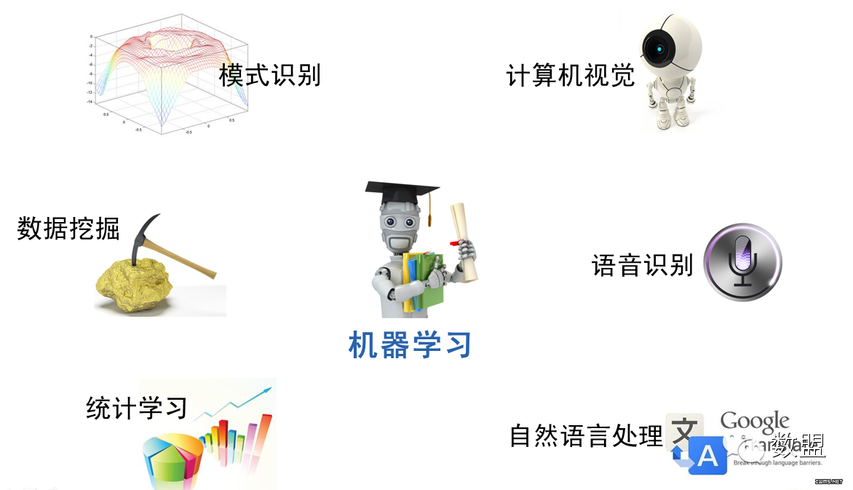
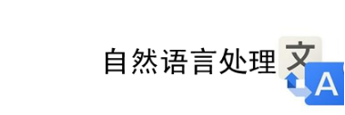
机器学习之商业场景
Notes:
其实，机器学习跟模式识别，统计学习，数据挖掘，计算机视觉，语音识别，自然语言处理等领域有着很深的联系。
从范围上来说，机器学习跟模式识别，统计学习，数据挖掘是类似的，同时，机器学习与其他领域的处理技术的结合，形成了计算机视觉、语音识别、自然语言处理等 交叉学科。因此，一般说数据挖掘时，可以等同于说机器学习。同时，我们平常所说的机器学习应用，应该是通用的，不仅仅局限在结构化数据，还有图像，音频等 应用。

Slide 19
机器学习、数据分析、数据挖掘区别与联系
数据分析：数据分析是指用适当的统计分析方法对收集的大量数据进行分析，并提取有用的信息，以及形成结论，从而对数据进行详细的研究和概括过程。在实际工作中，数据分析可帮助人们做出判断；数据分析一般而言可以分为统计分析、探索性数据分析和验证性数据分析三大类。
数据挖掘：一般指从大量的数据中通过算法搜索隐藏于其中的信息的过程。通常通过统计、检索、机器学习、模式匹配等诸多方法来实现这个过程。
机器学习：是数据分析和数据挖掘的一种比较常用、比较好的手段。

Slide 20
机器学习分类
有监督学习
用已知某种或某些特性的样本作为训练集，以建立一个数学模型，再用已建立的模型来预测未知样本，此种方法被称为有监督学习，是最常用的一种机器学习方法。是从标签化训练数据集中推断出模型的机器学习任务。
无监督学习
与监督学习相比，无监督学习的训练集中没有人为的标注的结果，在非监督的学习过程中，数据并不被特别标识，学习模型是为了推断出数据的一些内在结构。
半监督学习
考虑如何利用少量的标注样本和大量的未标注样本进行训练和分类的问题，是有监督学习和无监督学习的结合

Slide 21
有监督学习(分类类型的算法)
判别式模型(Discriminative Model)：直接对条件概率p(y|x)进行建模，常见判别模型有：Logistic回归、决策树、支持向量机SVM、k近邻、神经网络等；
生成式模型(Generative Model)：对联合分布概率p(x,y)进行建模，常见生成式模型有：隐马尔可夫模型HMM、朴素贝叶斯模型、高斯混合模型GMM、LDA等；
生成式模型更普适；判别式模型更直接，目标性更强
生成式模型关注数据是如何产生的，寻找的是数据分布模型；判别式模型关注的数据的差异性，寻找的是分类面
由生成式模型可以产生判别式模型，但是由判别式模式没法形成生成式模型

Slide 22
无监督学习
无监督学习试图学习或者提取数据背后的数据特征，或者从数据中抽取出重要的特征信息，常见的算法有聚类、降维、文本处理(特征抽取)等。
无监督学习一般是作为有监督学习的前期数据处理，功能是从原始数据中抽取出必要的标签信息。
Notes:
聚类：将无标签的数据集进行数据区分得到多个类群
降维：输入数据的维度比较大，很难进行机器学习算法的操作；从非常大的特征中提取出关键的、起重要作用的特征来训练模型，去除其中的噪音特征就成为降维
图像 ---> 像素
音频 ---> 傅里叶变换 波值 幅度值 频率
文本特征 ---> 一系列的的单词
一个特征就是一个维度
过拟合问题：训练得到的模型非常迎合训练数据，但是对于其他数据不太适应；降维可以解决这个问题
欠拟合问题：算法没有很好的将数据集中的数据特征抽取出来，算法的学习能力太低，解决方案：换算法或者多次迭代

Slide 23
半监督学习(SSL)
主要考虑如何利用少量的标注样本和大量的未标注样本进行训练和分类的问题。半监督学习对于减少标注代价，提高学习机器性能具有非常重大的实际意义。
SSL的成立依赖于模型假设，主要分为三大类：平滑假设、聚类假设、流行假设；其中流行假设更具有普片性。
SSL类型的算法主要分为四大类：半监督分类、半监督回归、半监督聚类、半监督降维。
缺点：抗干扰能力弱，仅适合于实验室环境，其现实意义还没有体现出来；未来的发展主要是聚焦于新模型假设的产生。
Notes:
Semi-Supervised Learning，SSL
平滑假设(Smoothness Assumption)：位于稠密数据区域的两个距离很近的样例的类标签相似，也就是说，当两个样例被稠密数据区域中的边连接时，它们在很大的概率下有相同的类标签；相反地，当两个样例被稀疏数据区域分开时，它们的类标签趋于不同。
聚类假设(Cluster Assumption)：当两个样例位于同一聚类簇时，它们在很大的概率下有相同的类标签。这个假设的等价定义为低密度分离假设(Low Sensity Separation Assumption)，即分类决策边界应该穿过稀疏数据区域，而避免将稠密数据区域的样例分到决策边界两侧。聚类假设是指样本数据间的距离相互比较近时，则他们拥有相同的类别。
流形假设(Manifold Assumption)：将高维数据嵌入到低维流形中，当两个样例位于低维流形中的一个小局部邻域内时，它们具有相似的类标签。

Slide 24
机器学习分类2
分类 有x,y离散
通过分类模型，将样本数据集中的样本映射到某个给定的类别中(在模型构建之前，类别信息已经确定了。)
聚类 无x
通过聚类模型，将样本数据集中的样本分为几个类别，属于同一类别的样本相似性比较大
回归 有x，y连续
反映了样本数据集中样本的属性值的特性，通过函数表达样本映射的关系来发现属性值之间的依赖关系
关联规则
获取隐藏在数据项之间的关联或相互关系，即可以根据一个数据项的出现推导出其他数据项的出现频率。
Notes:
分类：涉及到应用分类、趋势预测中，如淘宝商铺将用户在一段时间内的购买情况划分成不同的类，根据情况向用户推荐关联类的商品，从而增加商铺的销售量。
聚类：类似分类
回归：应用到对数据序列的预测及相关关系的研究中去。在市场营销中，回归分析可以被应用到各个方面。如通过对本季度销售的回归分析，对下一季度的销售趋势作出预测并做出针对性的营销改变。
关联规则：关联规则挖掘技术已经被广泛应用于金融行业企业中用以预测客户的需求，各银行在自己的ATM 机上通过捆绑客户可能感兴趣的信息供用户了解并获取相应信息来改善自身的营销。
除了这些之外还有神经网络、深度学习等等

Slide 25
机器学习算法TOP10
算法名称 | 算法描述
C4.5 | 分类决策树算法，决策树的核心算法，ID3算法的改进算法。
CART | 分类与回归树(Classification and Regression Trees)
kNN | K近邻分类算法；如果一个样本在特征空间中的k个最相似的样本中大多数属于某一个类别，那么该样本也属于该类别
NaiveBayes | 贝叶斯分类模型；该模型比较适合属性相关性比较小的时候，如果属性相关性比较大的时候，决策树模型比贝叶斯分类模型效果好(原因：贝叶斯模型假设属性之间是互不影响的)
SVM | 支持向量机，一种有监督学习的统计学习方法，广泛应用于统计分类和回归分析中。是机器学习领域，单模型效果最优的一种算法，一般应用比较多。
EM | 最大期望算法，常用于机器学习和计算机视觉中的数据集聚领域
Apriori | 关联规则挖掘算法
K-Means | 聚类算法，功能是将n个对象根据属性特征分为k个分割(k<n); 属于无监督学习
PageRank | Google搜索重要算法之一
AdaBoost | 迭代算法；利用多个分类器进行数据分类

Slide 26
机器学习、人工智能和深度学习的关系
深度学习是机器学习的子类；深度学习是基于传统的神经网络算法发展到多隐层的一种算法体现。
机器学习是人工智能的一个子类；
人工智能
机器学习
深度学习

Slide 27
机器学习与智慧
计算：云计算
推理：专家系统
智慧：机器学习
灵敏：事件驱动
知识：数据仓库
检索：搜索引擎

Slide 28
机器学习开发流程
数据收集
数据预处理
特征提取
模型构建
模型测试评估
投入使用(模型部署与整合)
迭代优化

Slide 29
机器学习开发流程
数据
数据收集
数据清洗与转换
模型训练
模型测试
模型部署与整合
修改模型
修改数据清洗以及转换方式
模型反馈数据

Slide 30
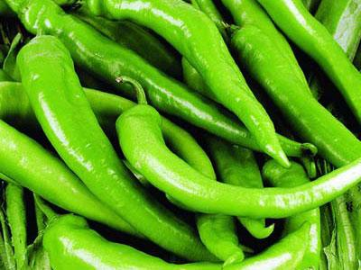
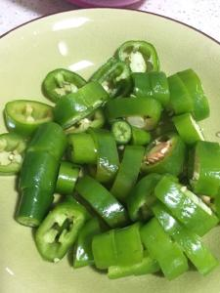
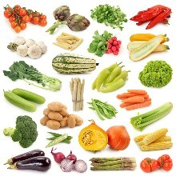
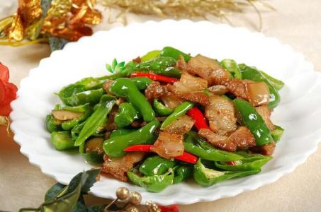
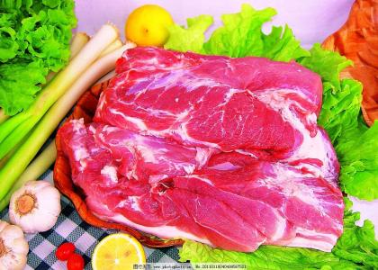
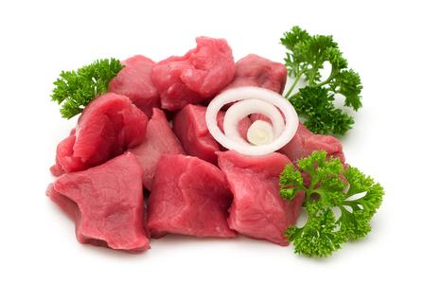
机器学习一般流程 ——生活案例
数据收集
数据清洗
特征工程
数据建模

Slide 31
数据收集与存储
数据来源：
用户访问行为数据
业务数据
外部第三方数据
数据存储：
需要存储的数据：原始数据、预处理后数据、模型结果
存储设施：磁盘、mysql、HDFS、HBase、Solr、Elasticsearch、Kafka、Redis等
数据收集方式：
Flume & Kafka

Slide 32
机器学习可用公开数据集
在实际工作中，我们可以使用业务数据进行机器学习开发，但是在学习过程中，没有业务数据，此时可以使用公开的数据集进行开发，常用数据集如下：
http://archive.ics.uci.edu/ml/datasets.html
https://aws.amazon.com/cn/public-datasets/
https://www.kaggle.com/competitions
http://www.kdnuggets.com/datasets/index.html
http://www.sogou.com/labs/resource/list_pingce.php
https://tianchi.aliyun.com/datalab/index.htm
http://www.pkbigdata.com/common/cmptIndex.html

Slide 33
数据清洗和转换
实际生产环境中机器学习比较耗时的一部分
大部分的机器学习模型所处理的都是特征，特征通常是输入变量所对应的可用于模型的数值表示
大部分情况下 ，收集得到的数据需要经过预处理后才能够为算法所使用，预处理的操作主要包括以下几个部分：
数据过滤
处理数据缺失
处理可能的异常、错误或者异常值
合并多个数据源数据
数据汇总

Slide 34
数据清洗和转换
对数据进行初步的预处理，需要将其转换为一种适合机器学习模型的表示形式，对许多模型类型来说，这种表示就是包含数值数据的向量或者矩阵
将类别数据编码成为对应的数值表示(一般使用1-of-k\哑编码方法)
从文本数据中提取有用的数据(一般使用词袋法或者TF-IDF)
处理图像或者音频数据(像素、声波、音频、振幅等<傅里叶变换>)
对特征进行正则化、标准化，以保证同一模型的不同输入变量的取值范围相同
数值数据转换为类别数据以减少变量的值，比如年龄分段
对数值数据进行转换，比如对数转换
对现有变量进行组合或转换以生成新特征(基于对数据以及对业务的理解)，比如平均数 (做虚拟变量)，需要不断尝试才可以确定具体使用什么虚拟变量。

Slide 35
类型特征转换之1-of-k（哑编码）
功能：将非数值型的特征值转换为数值型的数据
描述：假设变量的取值有 k 个，如果对这些值用 1 到 k 编序，则可用维度为 k 的向量来表示一个变量的值。在这样的向量里，该取值所对应的序号所在的元素为1，其他元素均为0.
T1特征
类型
向量

Slide 36
文本数据抽取
词袋法：将文本当作一个无序的数据集合，文本特征可以采用文本中的词条/单词T进行体现，那么文本中出现的所有词条及其出现的次数/频率就可以体现文档的特征
TF-IDF: 词条的重要性随着它在文件中出现的次数成正比增加，但同时会随着它在语料库中出现的频率成反比下降；也就是说词条在当前文本中出现的次数越多，表示该词条对当前文本的重要性越高，词条在所有文本(语料库/训练数据集)中出现的次数越少，说明这个词条对文本的重要性越高。TF(词频)指某个词条在文本中出现的次数，一般会将其进行归一化处理(该词条数量/该文档中所有词条数量)；IDF(逆向文件频率)指一个词条重要性的度量，一般计算方式为语料库中总文件数目除以包含该词语的文件数目，再将得到的商取对数得到。TF-IDF实际上是：TF * IDF

Slide 37
文本数据抽取
文档1内容：A(2)、B(1)、C(3)、D(9)、E(1)
文档2内容：A(1)、B(5)、C(2)、D(10)

Slide 38
模型训练及测试
模型选择：对特定任务最优建模方法的选择或者对特定模型最佳参数的选择。
在训练数据集上运行模型(算法)并在测试数据集中测试效果，迭代进行数据模型的修改，这种方式被称为交叉验证(将数据分为训练集和测试集，使用训练集构建模型，并使用测试集评估模型提供修改建议)
模型的选择会尽可能多的选择算法进行执行，并比较执行结果
模型的测试一般以下几个方面来进行比较，在分类算法中常见的指标分别是准确率/召回率/精准率/F值(F1指标)
准确率(Accuracy)=提取出的正确样本数/总样本数
召回率(Recall)=正确的正例样本数/样本中的正例样本数——覆盖率
精准率(Precision)=正确的正例样本数/预测为正例的样本数
F值=Precision*Recall*2 / (Precision+Recall) (即F值为正确率和召回率的调和平均值)

Slide 39
模型训练及测试
 |  | 预测值
 |  | 正例 | 负例
真实值 | 正例 | 真正例(A) | 假负例(B)
 | 负例 | 假正例(C) | 真负例(D)
A和D预测正确，B和C预测错误，测试计算结果为:

Slide 40
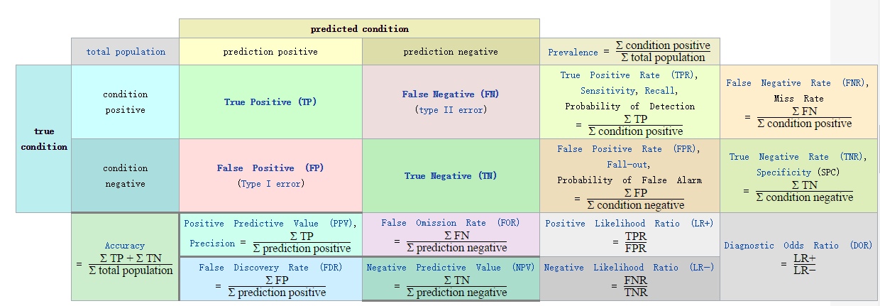
混淆矩阵
http://www2.cs.uregina.ca/~dbd/cs831/notes/confusion_matrix/confusion_matrix.html
https://en.wikipedia.org/wiki/Precision_and_recall

Slide 41

模型评估
准确率 Accuracy
$Accuracy=\frac{\#\left(True positive\right)+\#(True negative)}{\#\left(True positive\right)+\#\left(True negative\right)+\#\left(False positive\right)+\#(False negative)}$
召回率 Recall
$Recall=\frac{\#(True positive)}{\#(True positive)+\#(False negative)}$
精确率 Precision
$Precision=\frac{\#(True positive)}{\#(True positive)+\#(False positive)}$
F1指标 F1 measure
$F1 measure=\frac{2}{\frac{1}{Precision}+\frac{1}{Recall}}$

Slide 42
ROC
ROC（Receiver Operating Characteristic）最初源于20世纪70年代的信号检测理论，描述的是分类混淆矩阵中FPR-TPR两个量之间的相对变化情况，ROC曲线的纵轴是“真正例率”（True Positive Rate 简称TPR），横轴是“假正例率” （False Positive Rate 简称FPR）。
如果二元分类器输出的是对正样本的一个分类概率值，当取不同阈值时会得到不同的混淆矩阵，对应于ROC曲线上的一个点。那么ROC曲线就反映了FPR与TPR之间权衡的情况，通俗地来说，即在TPR随着FPR递增的情况下，谁增长得更快，快多少的问题。TPR增长得越快，曲线越往上屈，AUC就越大，反映了模型的分类性能就越好。当正负样本不平衡时，这种模型评价方式比起一般的精确度评价方式的好处尤其显著。

Slide 43
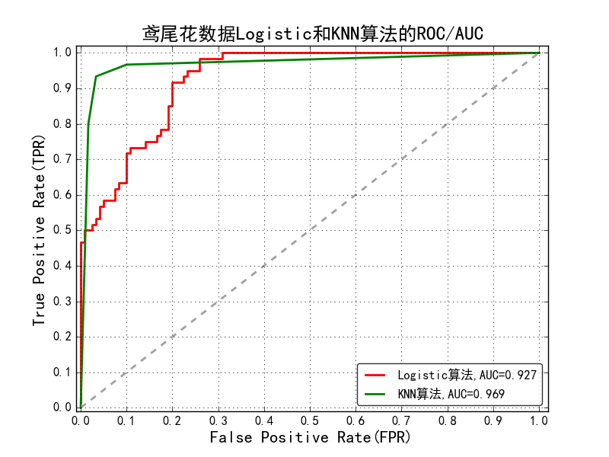
ROC
ROC曲线

Slide 44
AUC
AUC的值越大表达模型越好
AUC（Area Under Curve）被定义为ROC曲线下的面积，显然这个面积的数值不会大于1。又由于ROC曲线一般都处于y=x这条直线的上方，所以AUC的取值范围在0.5和1之间。使用AUC值作为评价标准是因为很多时候ROC曲线并不能清晰的说明哪个分类器的效果更好，而AUC作为数值可以直观的评价分类器的好坏，值越大越好。
AUC = 1，是完美分类器，采用这个预测模型时，不管设定什么阈值都能得出完美预测。绝大多数预测的场合，不存在完美分类器。
0.5 < AUC < 1，优于随机猜测。这个分类器（模型）妥善设定阈值的话，能有预测价值。
AUC = 0.5，跟随机猜测一样（例：丢铜板），模型没有预测价值。
AUC < 0.5，比随机猜测还差；但只要总是反预测而行，就优于随机猜测。

Slide 45
模型评估
回归结果度量
explained_varicance_score：可解释方差的回归评分函数
mean_absolute_error：平均绝对误差
mean_squared_error：平均平方误差

Slide 46
模型评估总结_分类算法评估方式
指标 | 描述 | scikit-learn函数
Precision | 精确度 | from sklearn.metrics import precision_score
Recall | 召回率 | from sklearn.metrics import recall_score
F1 | F1指标 | from sklearn.metrics import f1_score
Confusion Matrix | 混淆矩阵 | from sklearn.metrics import confusion_matrix
ROC | ROC曲线 | from sklearn.metrics import roc
AUC | ROC曲线下的面积 | from sklearn.metrics import auc

Slide 47
模型评估总结_回归算法评估方式
指标 | 描述 | scikit-learn函数
Mean Square Error (MSE, RMSE) | 平均方差 | from sklearn.metrics import mean_squared_error
Absolute Error (MAE, RAE) | 绝对误差 | from sklearn.metrics import mean_absolute_error, median_absolute_error
R-Squared | R平方值 | from sklearn.metrics import r2_score

Slide 48
模型部署和整合
当模型构建好后，将训练好的模型进行部署
方式一：直接使用训练好的模型对数据做一个预测，然后将预测结果保存数据库中。
方式二：直接将模型持久化为磁盘文件的形式，在需要的代码处从磁盘中恢复模型对象，然后使用恢复的模型对象对数据做一个预测。
方式三：直接将模型参数保存到数据库中，然后在需要的代码处直接从数据库把模型参数加载到代码中，然后根据模型算法原理使用模型参数对数据做一个预测。
模型需要周期性的进行修改、调优：
一个月、一周

Slide 49
模型的监控与反馈
当模型一旦投入到实际生产环境中，模型的效果监控是非常重要的，往往需要关注业务效果和用户体验，所以有时候会进行A/B测试
模型需要对用户的反馈进行响应操作，即进行模型修改，但是要注意异常反馈信息对模型的影响，故需要进行必要的数据预处理操作

Slide 50
本课程软件环境
Anaconda3-4.3.1-Windows-x86_64
Python 3.6.6
scikit-learn 0.18.1 --> 只要版本不要比我的低就可以了

Slide 51
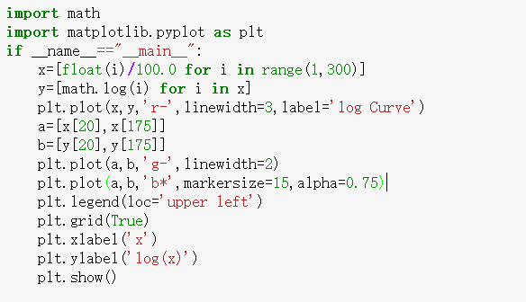
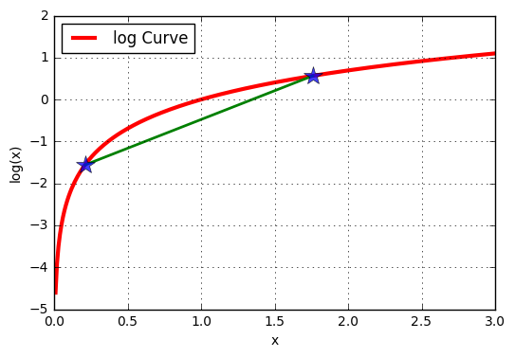
Python code 示例1

Slide 52
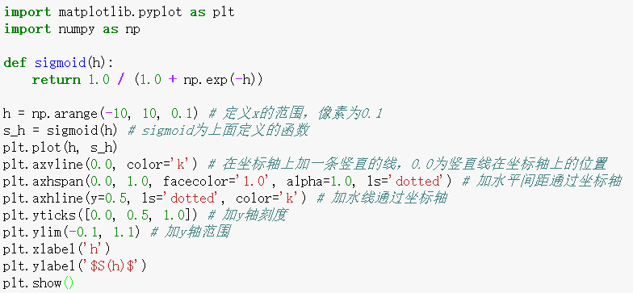
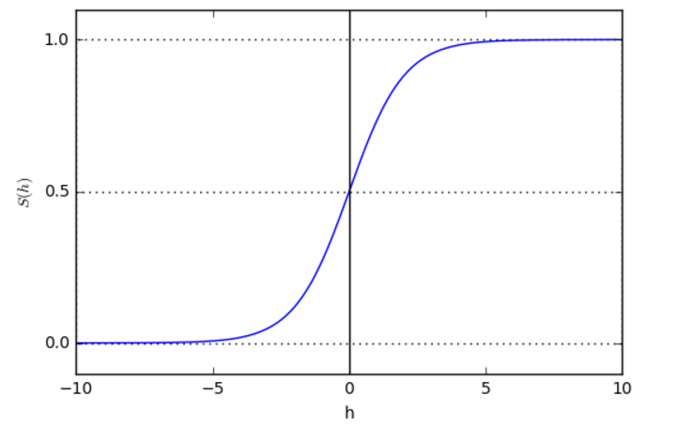
Python code 示例2

Slide 53
Notes:
封面标题特殊字体为百度简综艺。可以自行下载使用或改为微软雅黑。

